Slide 1
基于hadoop和echarts的教育大数据可视化系统
答辩人：赵亮
学号：1513021033
班级：15计算机科学与技术（嵌入式）2班
指导老师：谷瑞军

Slide 2
项 目 情 况 介 绍

Slide 3
研究背景
大数据技术改变了网络教育思想，从“用经验说话”到“用数据驱动决策、管理与创新”。随着更多数字化校园等方向的发展，如何利用平台中沉淀出的数据，促进教学效果优化和提供个性化学习服务。以中国大学MOOC(慕课)为例，MOOC的学习者贡献了海量的学况数据,对这些数据进行整理、分析和挖掘等探究,将会有助于教育工作者对学习者学习特点和行为规律的发现与总结,从而为教学设计的改进和学生的自适应学习提供指导。
如何评估教育系统平台的健康程度、学生的学习体验和在线课程的质量对于课程的教师和学校的管理人员都是非常重要的，因此必须要通过学生的学习行为数据进行数据分析，将学生的学习情况直观的展现给用户，方便教师进行学生管理和评测。

Slide 4
可视化的意义
可视化是将数据转换为图形或图像在屏幕上显示出来，并进行各种交互处理的理论、方法和技术。将数据直观地展现出来，以帮助人们理解数据，同时找出包含在海量数据中的规律或者信息，更多的为态势监控和综合决策服务。数据可视化是大数据生态链的最后一公里，也是用户最直接感知数据的环节。
数据可视化系统并不是为了展示用户的已知的数据之间的规律，而是为了帮助用户通过认知数据，有新的发现，发现这些数据所反映的实质。
例如将高中低的风险转换成红黄蓝等色彩，数值转换成大小。将视觉结构进行组合，把它转换成图形传递给用户，用户通过人机交互的方式进行反向转换，去更好地了解数据背后有什么问题和规律。

Slide 5
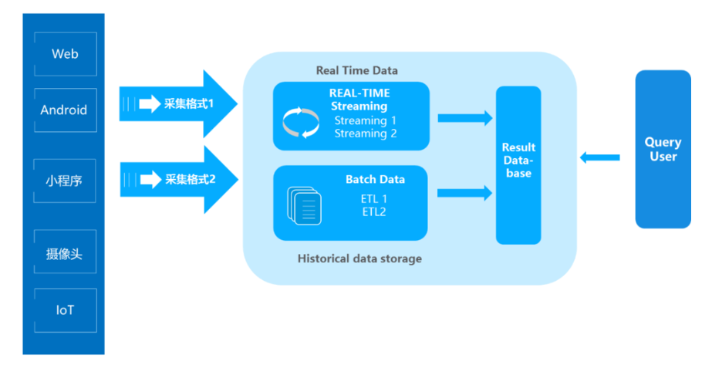
大数据平台-Lambda架构

Slide 6
系统介绍
以B/S模式开发，通过Hadoop中Sqoop进行数据导入转换。以MapReduce构建数据分析，数据分析维度包括每日登录人数分析、平均学习时长分析、学习行为次数分析、每日活跃情况分析和分时段学习人数分析。最终使用ECharts可视化工具来对在线教育平台在学习过程中产生的数据进行可视化大屏展现,让更多人感受到可视化大数据的魅力。

Slide 7
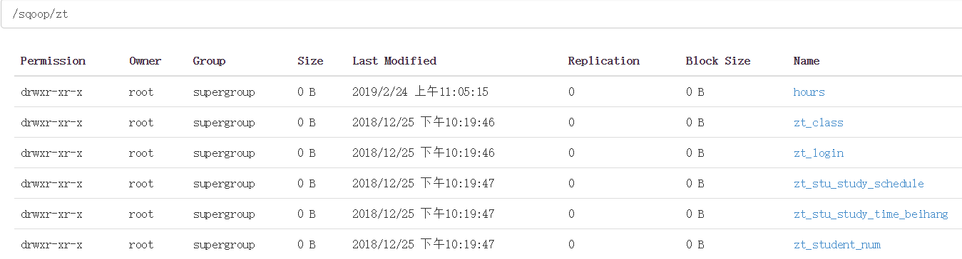
数据采集
Sqoop数据转换：
sqoop list-tables --username root --password root --connect jdbc:mysql://192.168.31.110:3306/zt
sqoop import-all-tables --username root --password root –connect jdbc:mysql://192.168.31.110:3306/zt -m 1

Slide 8
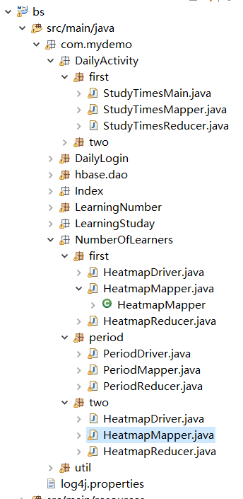
数据处理
MapReduce处理：

Slide 9
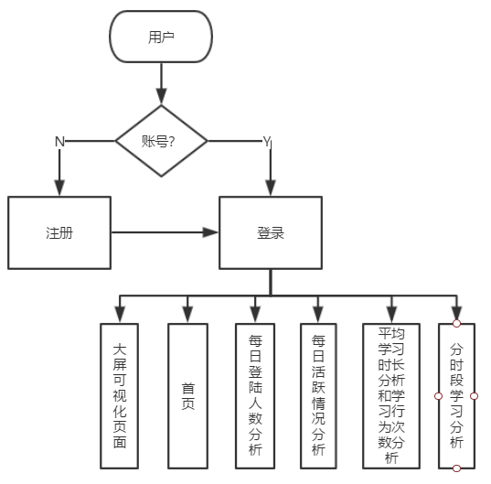
项目情况介绍
功 能 模 块：

Slide 10
项 目 成 果 展 示

Slide 11
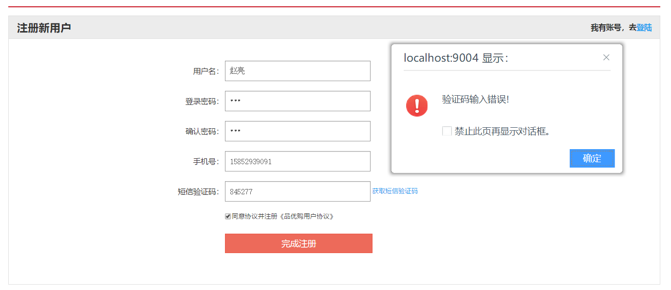

项目成果展示-注册登录页面

Slide 12
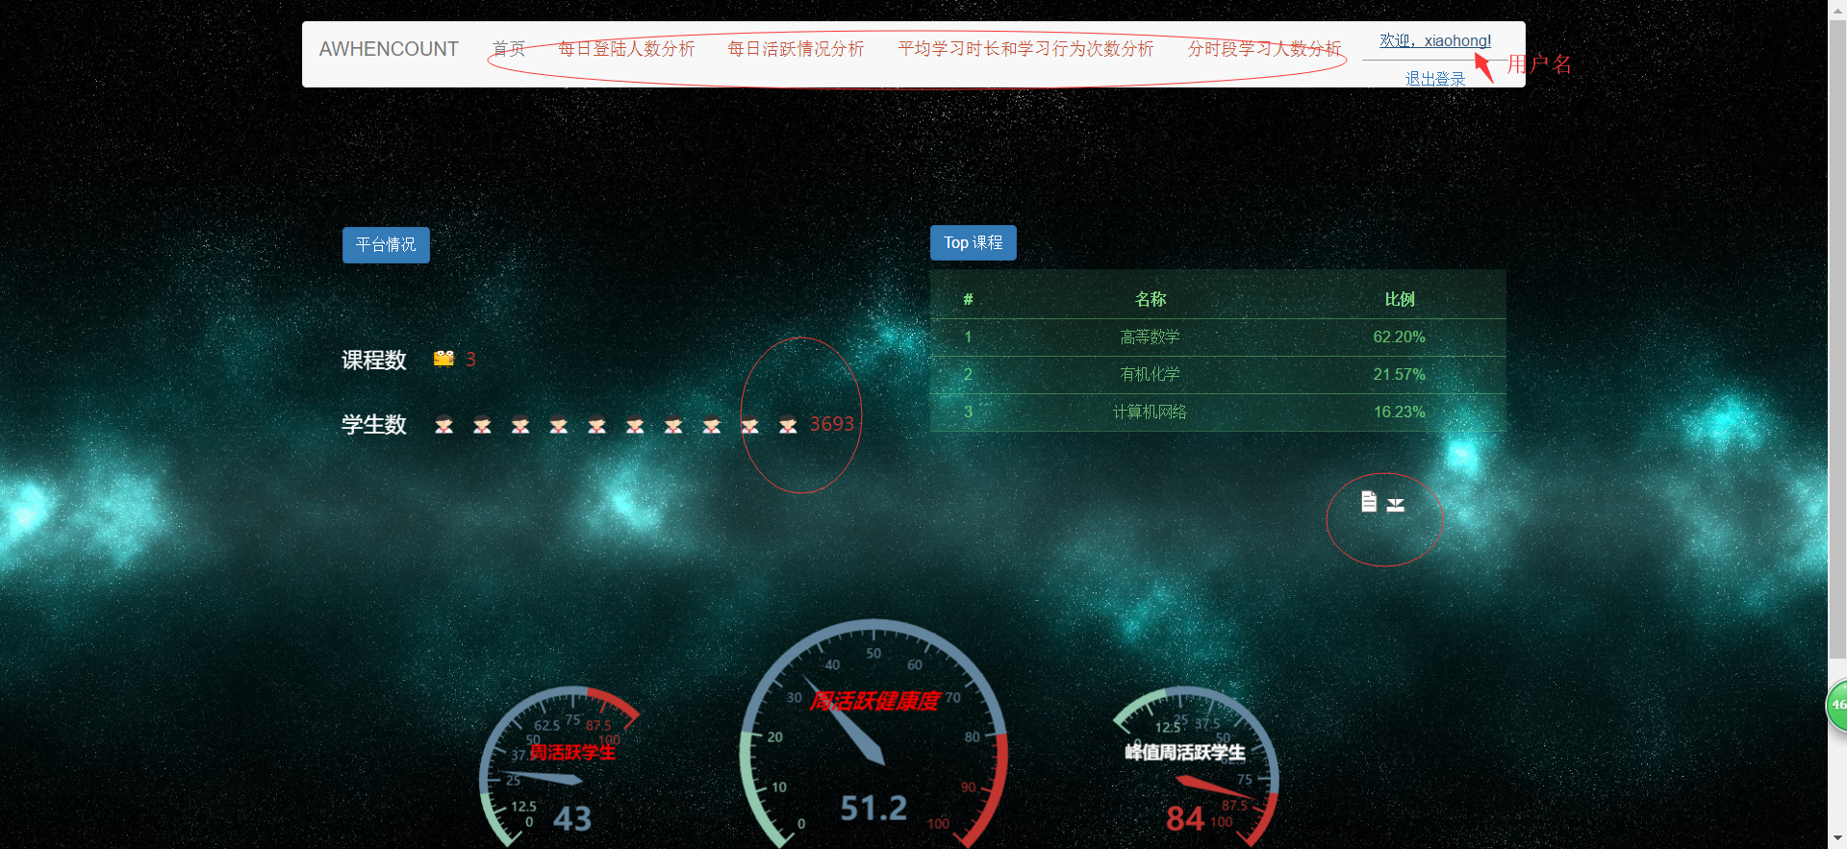
项目成果展示-首页
注意：院校的在线教育平台中一般有学习周期，寒暑假时间段里学习人数锐减人数不做参考，有的学生喜欢在期末考试之前突击学习完成，所以在那个时间段里会有活跃的峰值，所以在这里面会有一个每日的登录人数和用户的活跃度的这个维度的分析。

Slide 13
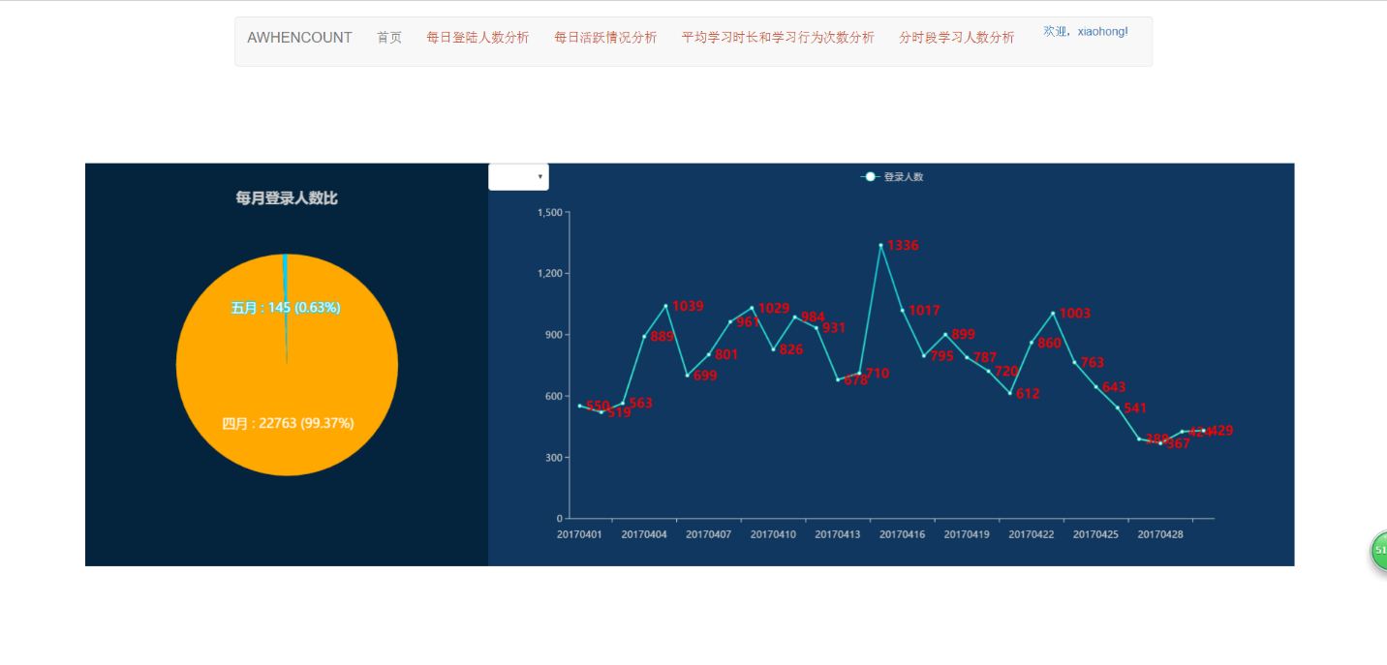
项目成果展示-每日登陆人数分析页面
此页面左侧饼图显示每月登录人数比。
右侧默认显示四月每日登陆人数信息。当点击下拉按钮后，系统展示所选月份相关数据。
总结：一般每日的登录人数一般能在保持在整个课程的50%左右，基本上就是可以的，就比如说一门课，一共有50个学生，每天由25个学生去登录，平均的这个量基本就可以，在期末的峰值时候，一般会保持在70%到80%以上，很常见的一个情况。

Slide 14
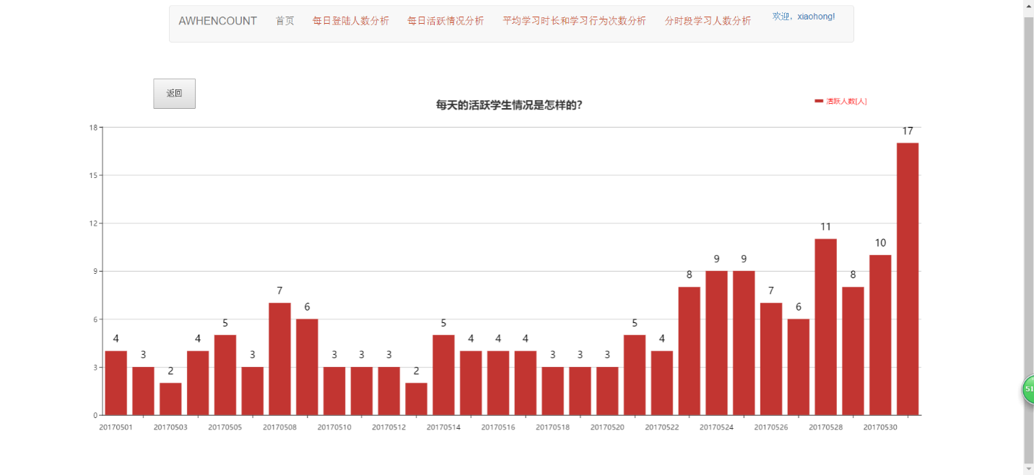
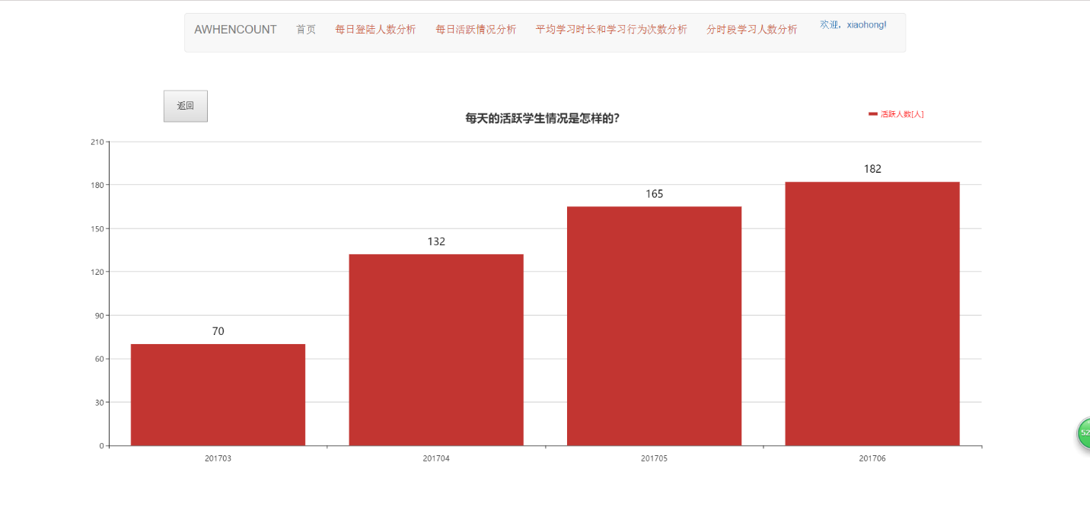
项目成果展示-每日活跃清空分析页面
这里设定每日至少进行3次学习行为的用户为活跃用户。
该页面通过柱状图显示每天的活跃学生情况，第一层以月份形式展示。当点击201705所对应的柱状图时，进行数据下钻，第二层以当月的每天形式展示，点击放回按钮，又返回第一层数据。
总结：一般每日的活跃度一般在10%左右，在期末的情况也是活跃度会上升到70%到80%，这些都是我们能够预见到的，或者允许的，这是针对平台健康度的一个监测信息。

Slide 15
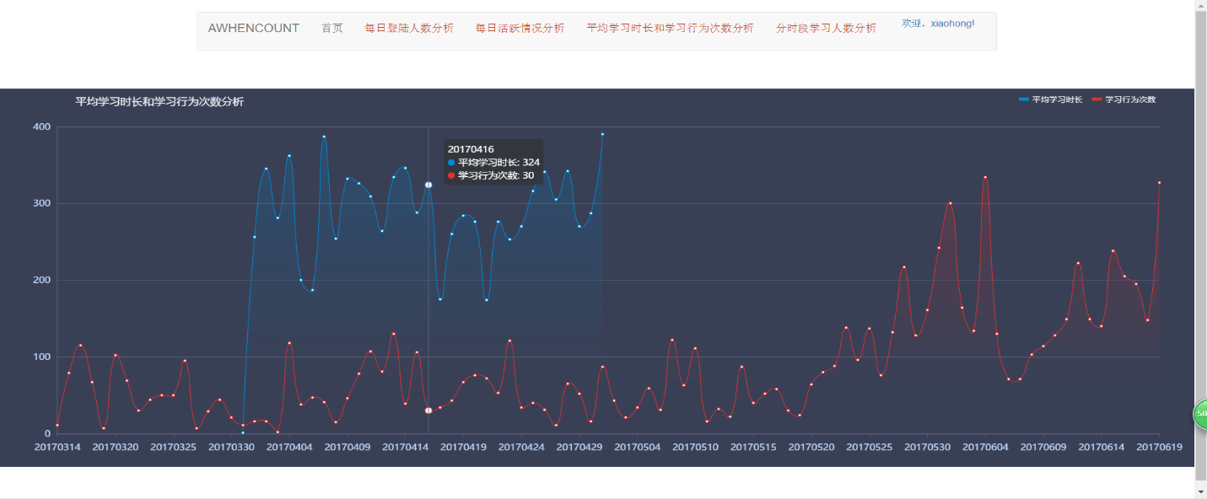
项目成果展示-平均学习时长和学习行为次数分析页面
此页面展示了平台中每条学生的平均学习时长和行为次数，可以从图中看出这二者关系正相关，当学习行为次数增加时，平台中学习时长就增加。
结论：有用户更活跃->推荐这门课程的比例会高->很多人就会一起过来学习，所以用户活跃度相对肯定会高->学习行为次数增加->一次看课的视频的时长肯定相对会比较长。
所以通过这个就可以评估出来这门课程的质量怎么样？那如果质量不好，我们可以去这这这样根据这个情况，更换课程或者去重新拍摄课程。

Slide 16
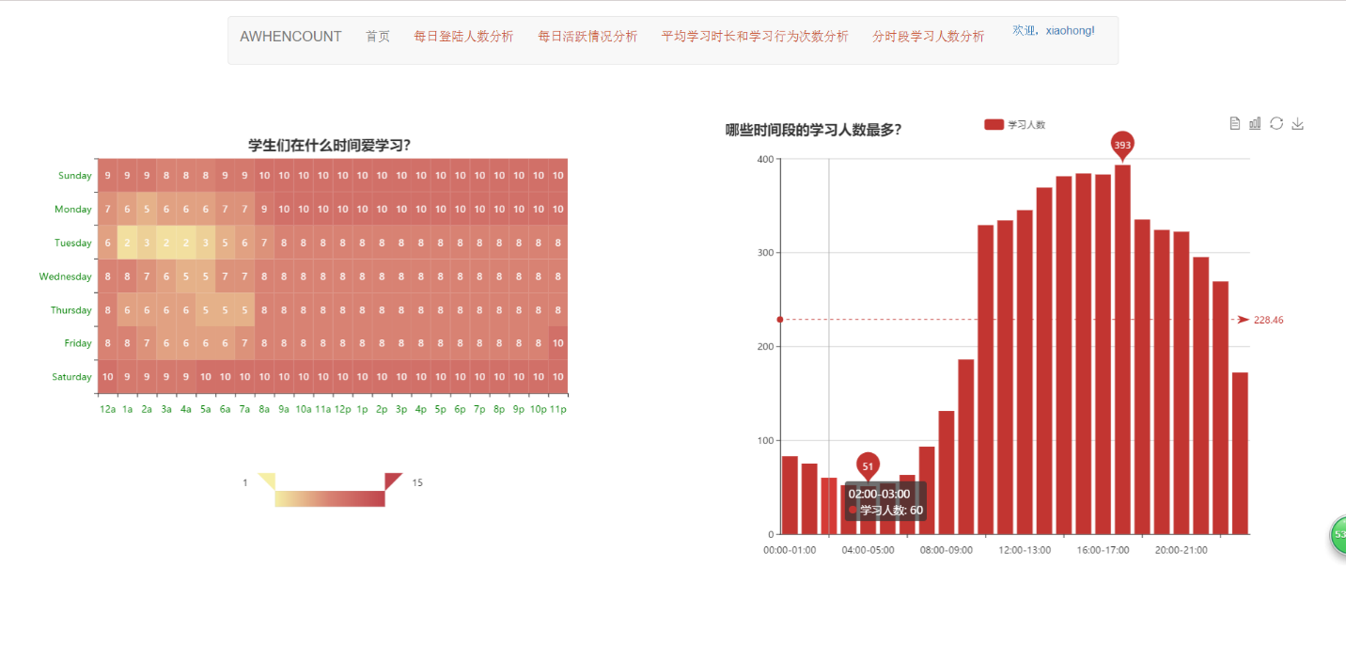
项目成果展示-分时段学习人数分析页面
左侧以热力图展示学生们在什么时间段中学习，可以从图表中纵坐标看出在一星期中的星期一、星期六、星期日学习人数最多，从横坐标可以看出，在每天的0-8点学习人数比白天人数少很多，这符合人们的学习作息时间。
页面右侧细化分一天中每个时间段学习人数在下午的2点-6点，这个时间段中学习人数最多，晚上和早上人数次之，1点-7点人数最少。
可以把很多比如说老师的在线答疑的时间，还有随堂测验的时间，我们可以安排在这个时间段里。

Slide 17
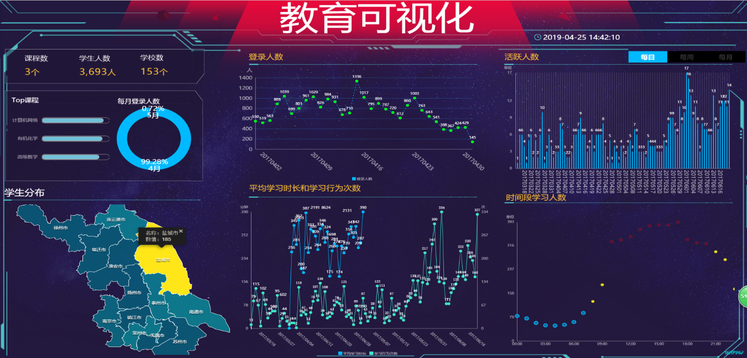
项目成果展示-大屏可视化总结

Slide 18
thankS

